Slide 1
.
Инициативный проект
«Площадка
для выездной торговли».

Slide 2
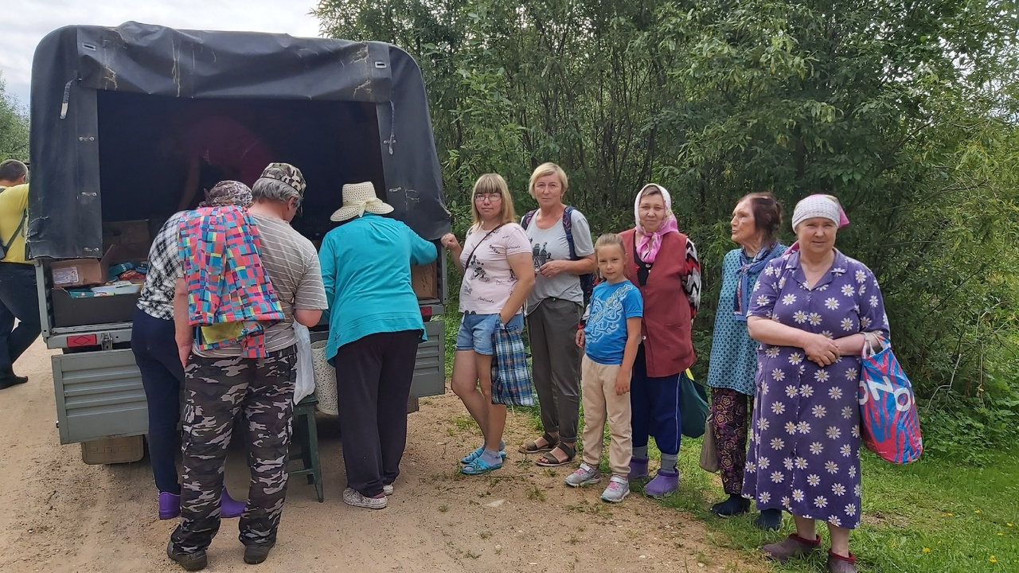
На территории деревень: Тимоховская, Бабинская, Фоминская и Никитинская проживает 37 человек.
В летние месяцы число проживающих значительно увеличивается. К нам раз в неделю приезжает выездная торговля с товарами первой необходимости.
Павильон для ожидания машины отсутствует, в непогоду ожидающие люди прячутся под кронами деревьев.

Slide 3
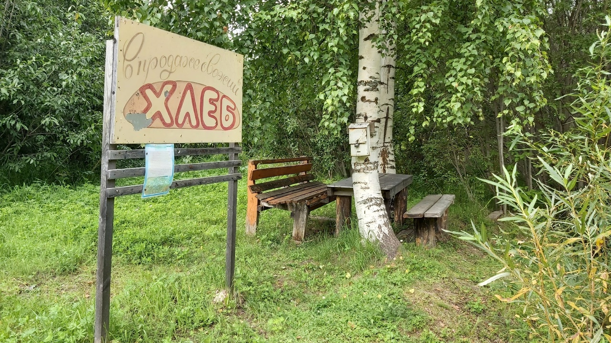
Место ожидания
По инициативе Совета ветеранов силами жителей в 2021 году начато обустройство площадки ожидания: установили стол, две скамьи и информационный стенд.

Slide 4
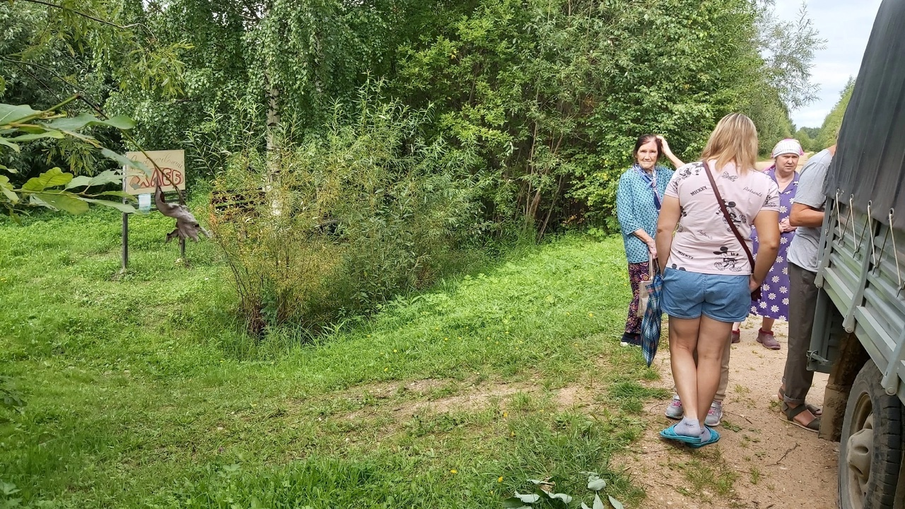
Пожилые жители используют данное место для отдыха когда идут, в расположенные на расстоянии более двух километров, медпункт, территориальный отдел, отделение связи, хозяйственные и продуктовые магазины.

Slide 5
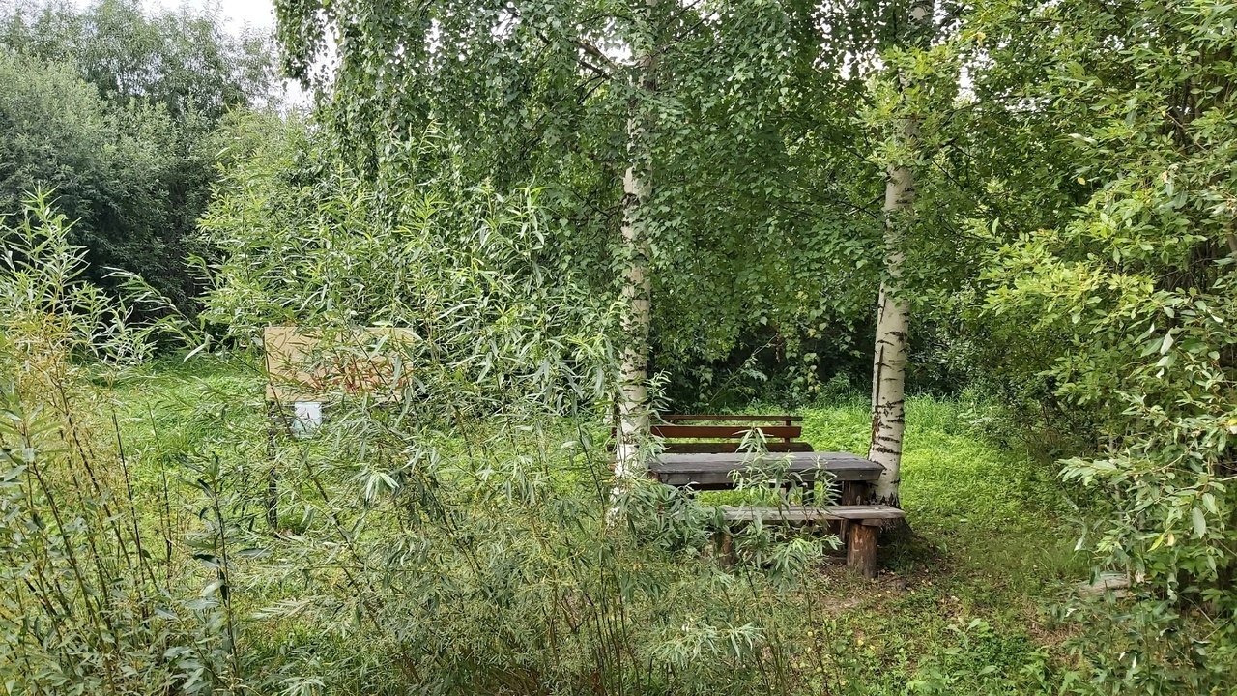
Площадка для ожидания машин
(машины выездной торговли и машины по сбору твердых бытовых отходов заросла кустарником и деревьями

Slide 6
Мы примем трудовое участие в реализации проекта – вырубим и уберем кусты и деревья на территории площадки (300 кв. м.), изготовим и установим скамью в павильон и скамью-подставку для сумок, покрасим стол и скамейки (трудовое участие на сумму 25,07 тыс. руб., средства физических лиц 2,0 тыс. руб.).

Slide 7
Для решения проблемы
отсутствия безопасной и достаточно комфортной обстановки при ожидании выездной торговли и машины ТКО
в деревнях, удаленных от центра села Тимошино, выдвигаю проект по благоустройству площадки для выездной торговли.

Slide 8
Благодарим
за внимание!
Инициатор инициативного проекта
«Площадка для выездной торговли»
Спиридонова Лира Дмитриевна, 28.07.1934г. р.,
председатель Совета ветеранов с. Тимошино

